Slide 1
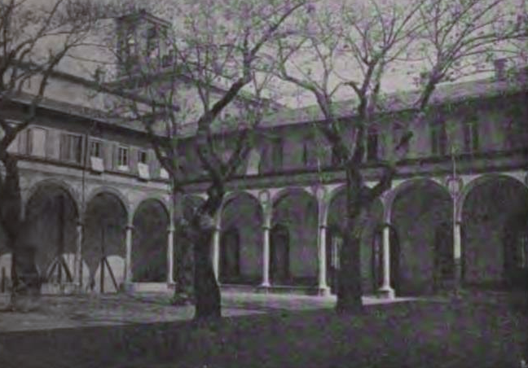
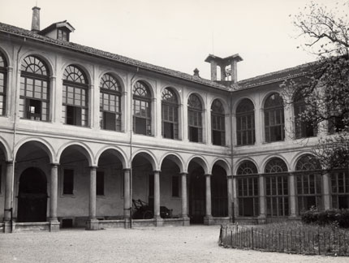
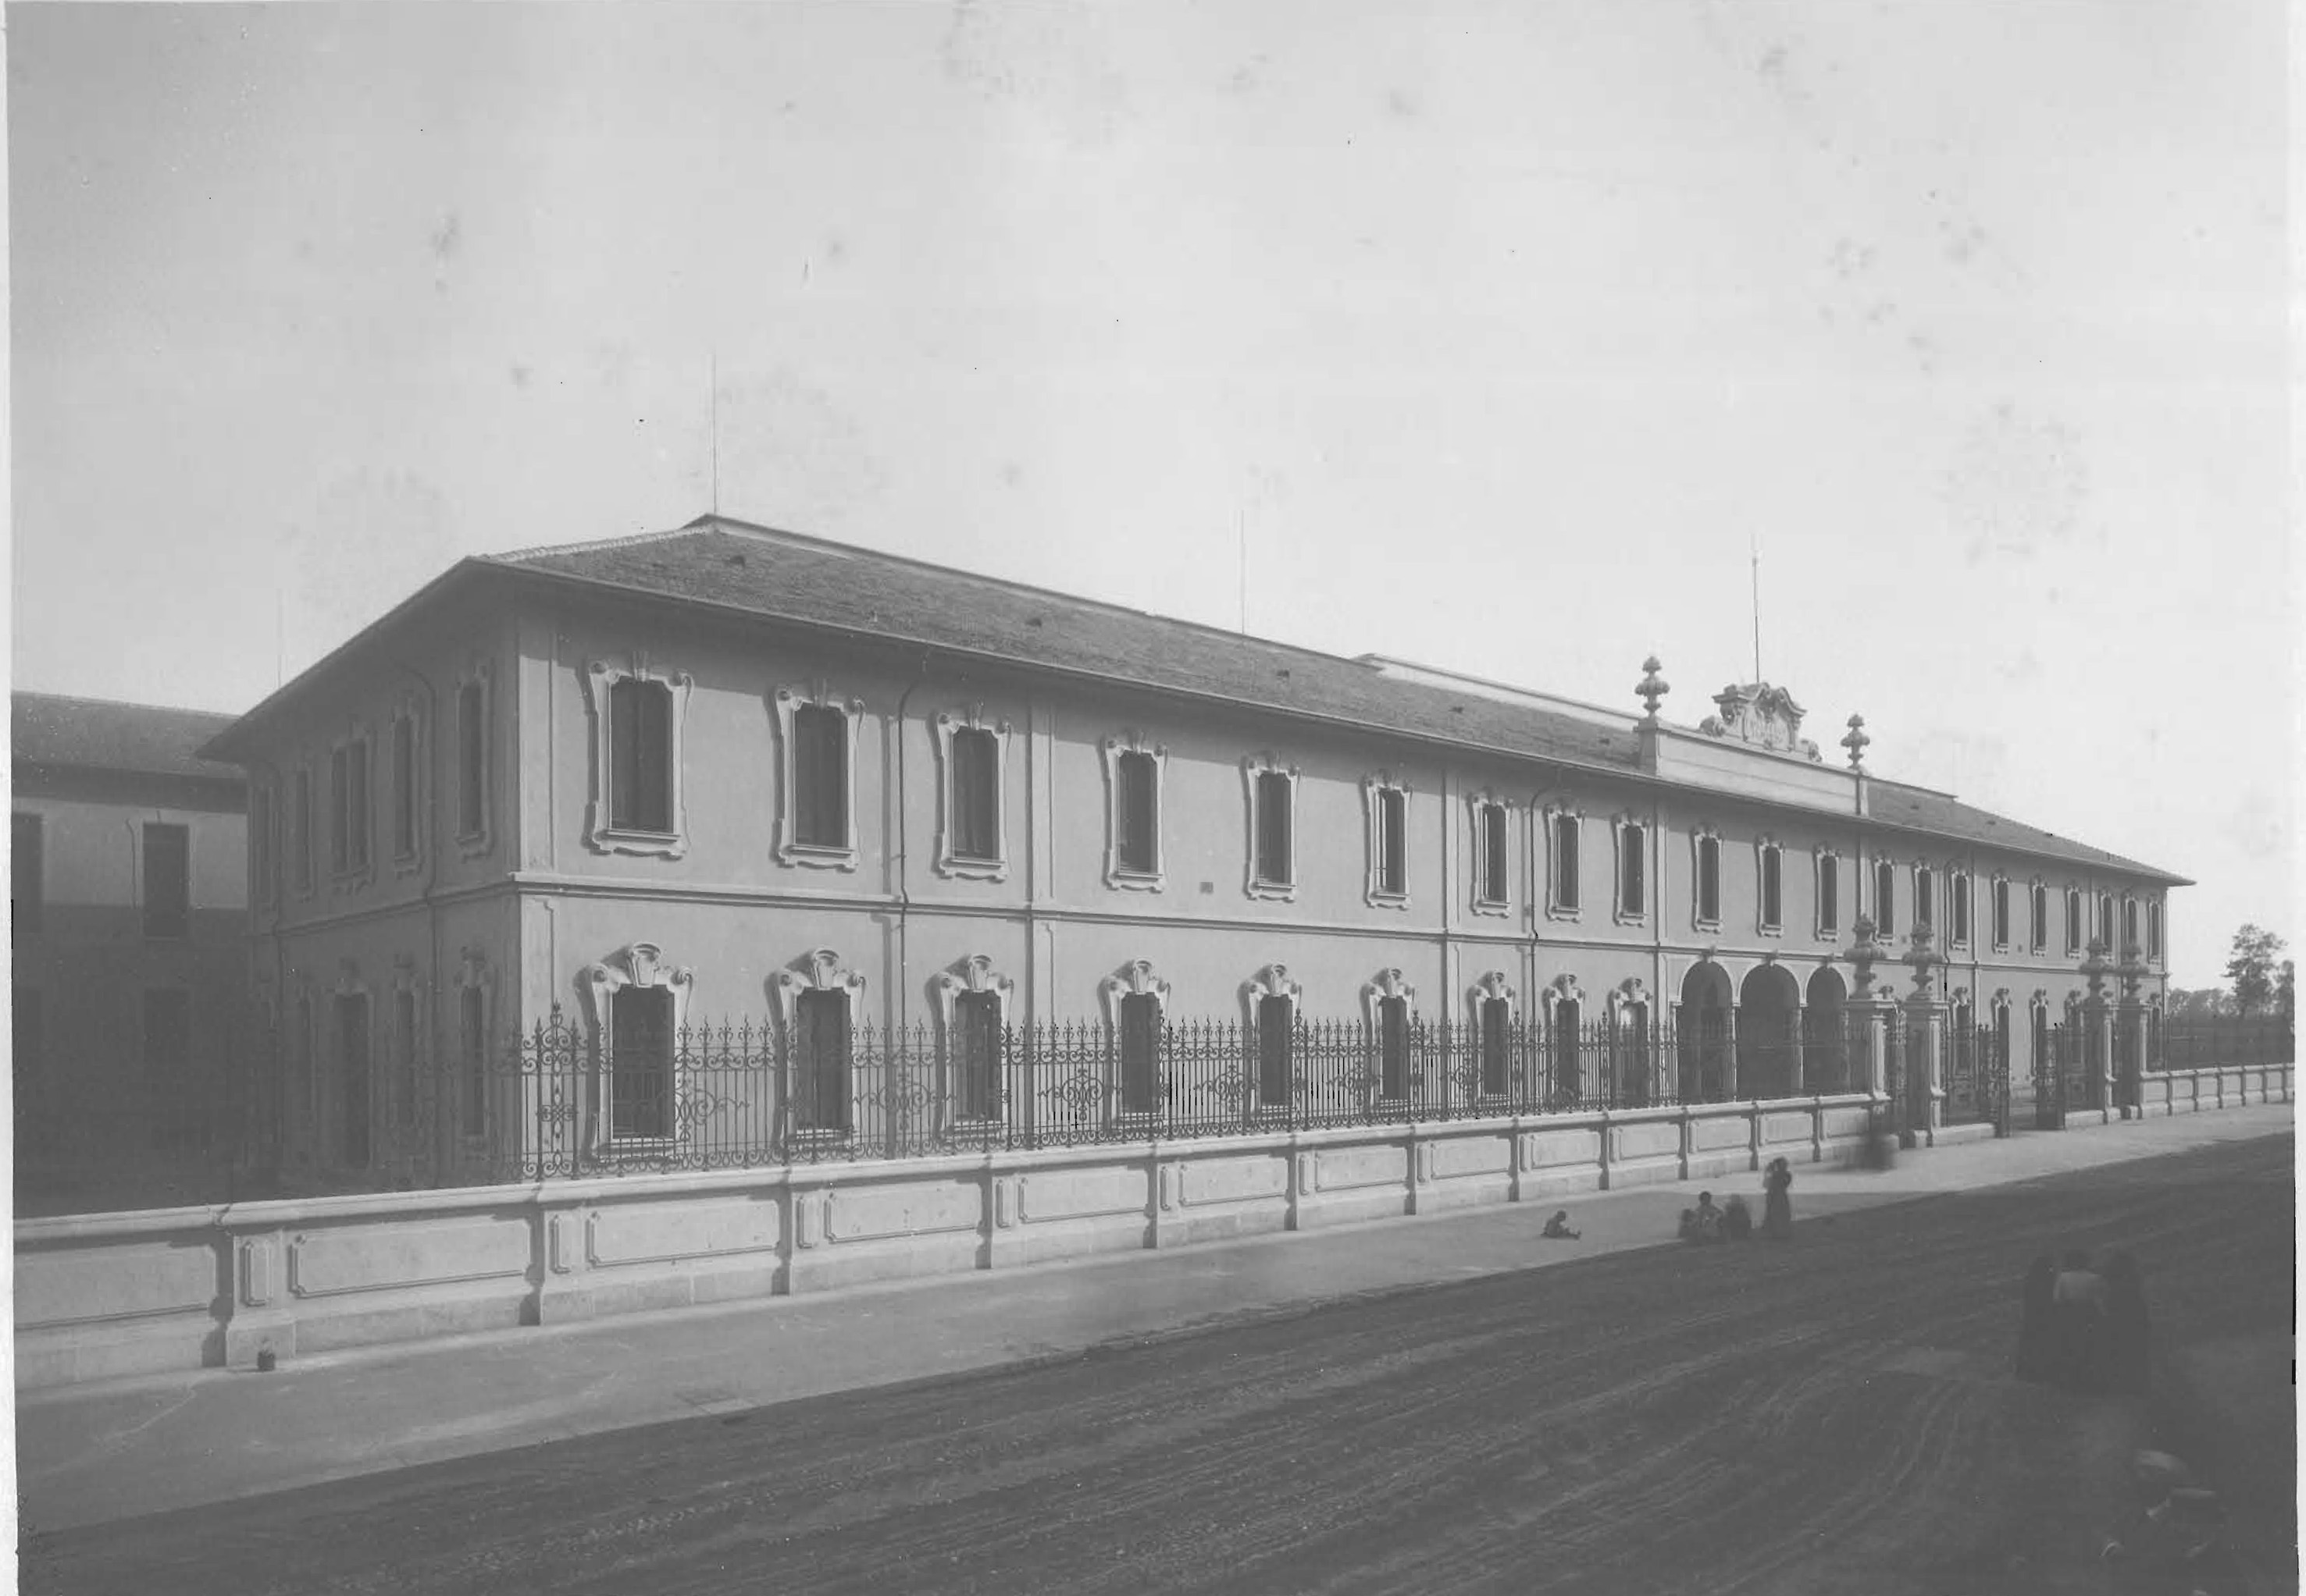
Progetto di ricerca storica

Slide 2
STORIA MARTINITT
Durante la prima metà del ‘500 Milano, sotto il ducato di Francesco II Sforza, soffriva di una grave crisi socio-economica, dovuta alle invasioni svizzere, francesi e spagnole.
Il duca decise così di fondare a Milano un orfanotrofio, nel quale venissero ricoverati minori orfani e miserabili. A questo scopo Francesco Sforza diede una casa al nobile veneziano Girolamo Emiliani, nei pressi della quale sarebbe poi sorta la chiesa di San Martino, da cui gli orfani avrebbero preso il nome di «Martinitt» (termine milanese che tradotto significa «piccoli martini»)
SEDI MARTINITT:
-San Sepolcro Piazza (odierna via Morone)
-San Pietro in Gessate
-Orfanotrofio Martinitt (Lambrate- Via Riccardo Pitteri 58)

Slide 3
Regole di ammissione:
Per poter essere ammessi al Pio Luogo bisognava:
Essere orfani di entrambi i genitori o almeno di un genitore;
Essere figli legittimi;
Trovarsi in assoluta povertà;
Appartenere alla diocesi milanese;
Professare la religione cattolica ed esser
e sani e di robusta costituzione;
Avere come età minima 7 anni ed uscire regolarmente alla maggiore età.

Slide 4
Curiosità
Fin dall'inizio venne posta molta attenzione all'educazione degli orfani, i quali ricevevano un'istruzione elementare e dal XVIII secolo anche lavorativa (meccanico, ebanista, tipografo, falegname, vetraio, infermiere, cameriere, fabbro...).
Nel 1778 il capitolo dei deputati approvò un nuovo regolamento: l'istituto divenne laico e i padri Somaschi adempirono all'assistenza spirituale. Anche la divisa cambiò, adottando un completo in giacca e pantalone.

Slide 5
Istruzione e lavoro
Nell' orfanotrofio maschile veniva impartita agli orfani l'istruzione elementare. Successivamente fra i 10-12 anni li si avviava alle professioni artigiane, indirizzandoli alla scelta di un mestiere nelle officine interne annesse all'istituto.
Qualche mese prima delle dimissioni dall'istituto, la Direzione dell'orfanotrofio cercava di collocare i Martinitt in qualche officina o bottega cittadina, per essere avviati al mestiere e iniziare a guadagnare un salario indipendente.

Slide 6
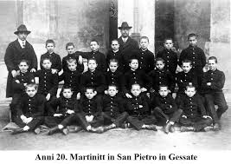
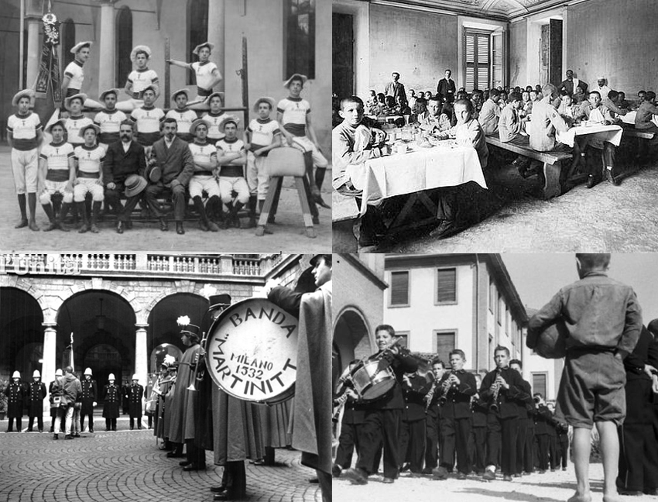

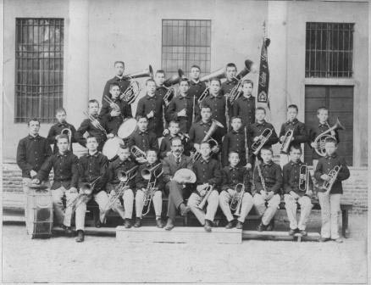
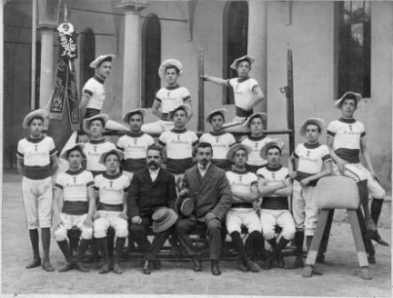
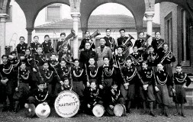

Slide 7
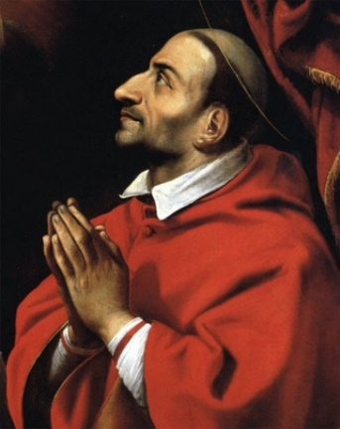
STORIA STELLINE
Nel 1534 per le fanciulle venne fondato un orfanotrofio femminile, inizialmente collocato nel monastero di Santa Caterina di Rancate, e poi trasferito nel 1549 nella vicina Santa Caterina alle Orfane in Porta Nuova.
Nel 1572 l’arcivescovo di Milano San Carlo Borromeo abolì l’antico monastero delle Benedettine, presso la chiesa di Santa Maria della Stella, e trasferì le poche monache rimaste. Sei anni dopo, il Borromeo vi eresse l’ospedale dei Poveri Mendicanti e Vergognosi della stella: nasceva così il Luogo Pio della Stella, destinato poi a trasformarsi radicalmente nelle sue finalità e nelle sue attribuzioni, divenendo Orfanotrofio delle Stelline.
Con il Concilio Tridentino vennero elaborate una serie di norme comportamentali. Durante il Settecento, Maria Teresa d’Austria riservò l’orfanotrofio solo alle bambine, che presero il nome di stelline dalla chiesa di Santa Maria della Stella.

Slide 8
Regole di ammissione
Il regolamento stabiliva le condizioni di accettazione delle fanciulle e le finalità dell’Istituto:
Potevano essere ricevute le orfane di entrambi i genitori, aventi un’età dai 7 ai 12 anni;
Il fine dell’Istituto era quello di creare buone mogli o madri.
Negli anni vi furono variazioni di norme fino ad arrivare a un nuovo regolamento approvato con decreto imperiale del 21 aprile 1788, dove si elencavano i nuovi requisiti fondamentali per l’ammissione:
Le bambine dovevano avere tra i 7 e i 14 anni;
Nate a Milano o con genitori residenti nella città da più di 10 anni (successivamente vennero ammesse anche le orfane monzesi);
La graduatoria di priorità partiva dalle orfane prive di entrambi genitori, a seguire solo quelle senza padre e a seguire quelle senza madre;
Di tutte le orfane doveva essere rilasciata l’attestazione di povertà, che tradizionalmente veniva compilata dal parroco e successivamente dal comune;
Le orfane dovevano essere sane fisicamente e moralmente;
Le stelline potevano rimanere nel ricovero fino ai 21 anni, per continuare gli studi (canto o insegnamento). Completata la formazione, le orfane potevano diventare insegnanti del luogo pio(sono pochi i casi registrati).

Slide 9
Curiosità
Se le orfane assumevano comportamenti disubbidienti o irreligiosi venivano attuate punizioni impostate sul criterio della “pubblica vergogna”.

Slide 10
Istruzione e lavoro
L’orario della giornata era rigidamente strutturato in modo da stimolare l’attività e l’indirizzo morale delle orfane: ci si alzava molto presto con la messa che precedeva la colazione. Finita quest’ultima, si svolgevano i servizi assegnati, di fatto la pulizia e l’ordine dell’orfanotrofio era a carico delle ospiti e a questa scelta si dava un valore economico.
L’Istituto contemplava le materie di insegnamento elementare: lettura, scrittura e calcolo; il tutto aveva il fine di fare della stellina una brava madre e moglie; quindi erano presenti materie come cucito e attività domestiche.

Slide 11

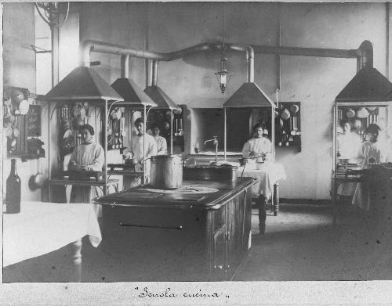
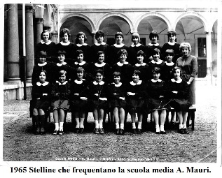
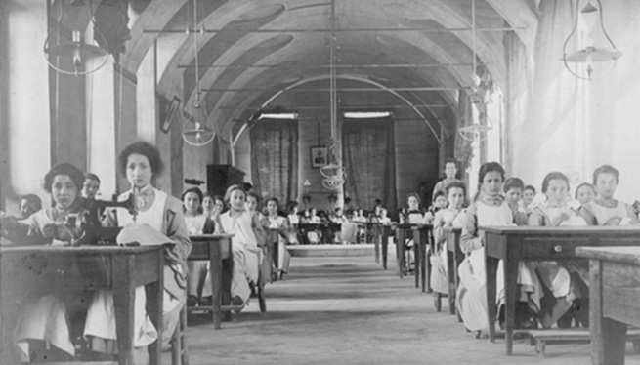
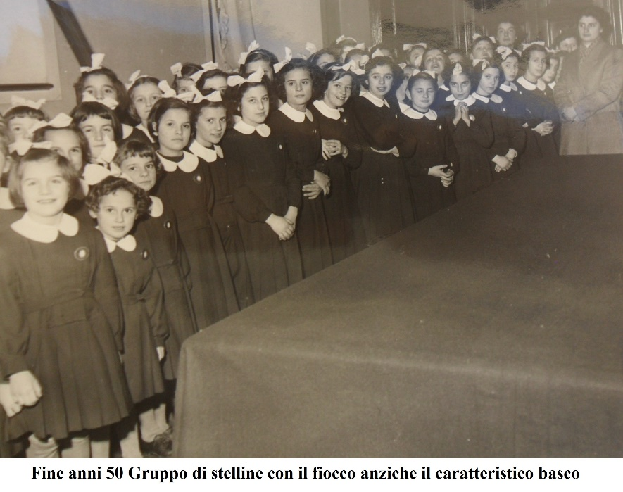

Slide 12
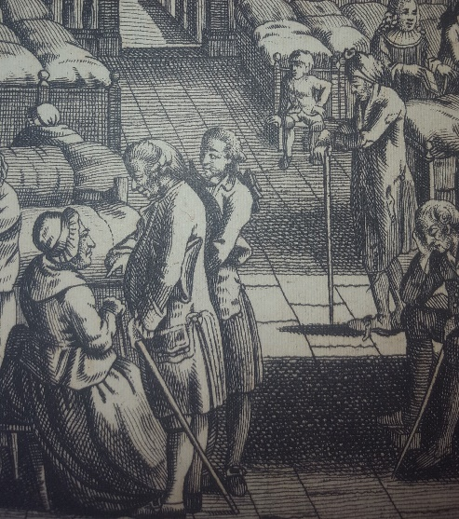
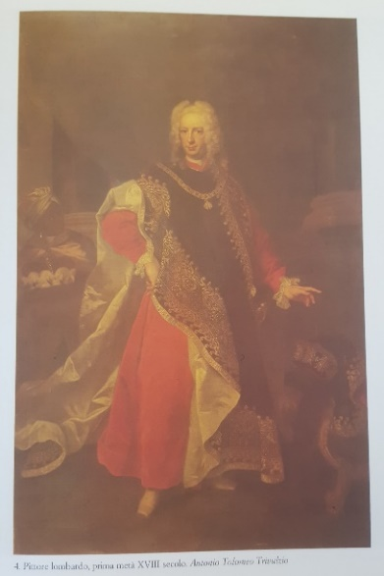
PIO ALBERGO TRIVULZIO
Il Pio Albergo Trivulzio, inaugurato in Contrada della Signora a Milano, iniziò ufficialmente la sua attività il 1° gennaio 1771 durante la cosiddetta "primavera dei lumi", chiamata così da Franco Venturi.
Il cognome ‘Trivulzio’ è associato nella memoria dei milanesi a uno dei più famosi istituti di ricovero e di assistenza della città, dal nome del suo fondatore Antonio Tolomeo Trivulzio.
La decisione di realizzare un Albergo de’Poveri era stata ufficializzata nel testamento del Principe.
Il Pio Albergo Trivulzio venne articolato entro le norme di governo dell'illuminata monarchia asburgica; doveva cioè trattarsi di un Luogo Pio laicale.

Slide 13
La vita nel Luogo Pio
L'istituto accoglieva anziani di ambo i sessi e malati inabili al lavoro.
Inizialmente il suo obiettivo era soccorrere chi mancava del necessario e chi era nell'assoluta impotenza fisica di procurarselo. I soccorsi dunque dovevano puramente avere i limiti del necessario, come esplicitò il principe Trivulzio nelle sue ultime volontà testamentarie, in cui vennero riportati i requisiti per l'ammissione al ricovero e la preferenza per coloro che abitavano nella città e nel ducato. Al loro ingresso, i poveri venivano visitati dal chirurgo, perché, nel caso fossero affetti da mali incurabili o da pazzia, non potevano essere accettati.
La vita nel Luogo Pio era scandita da un orario meticoloso. Essa prevedeva «l‘Ave Maria», la pulizia personale, la partecipazione alla Messa, la colazione e infine l'occupazione in qualche lavoro. L'aspetto del lavoro era particolarmente seguito, sia a fini riabilitativi sia come gratificazione personale poiché veniva dato ai poveri un terzo del ricavo, ottenuto dalla vendita dei manufatti; il resto veniva accreditato all’Albergo.

Slide 14

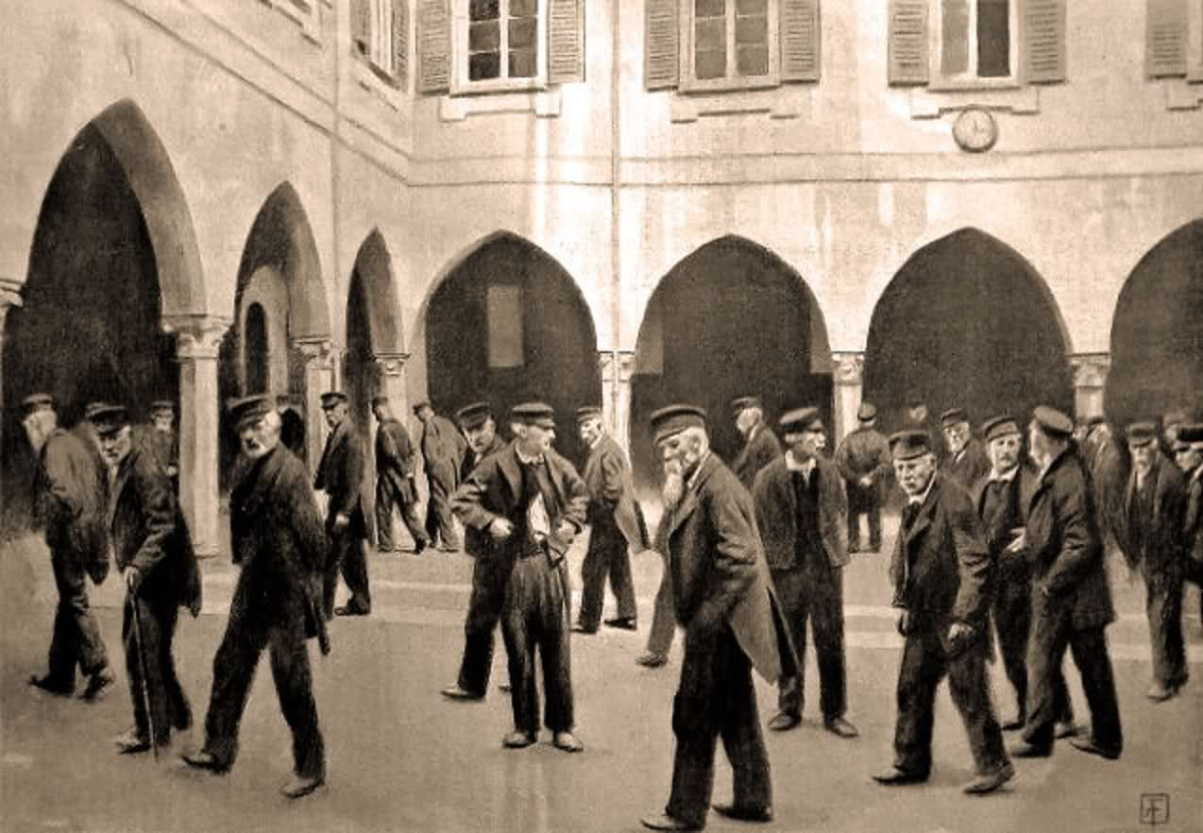
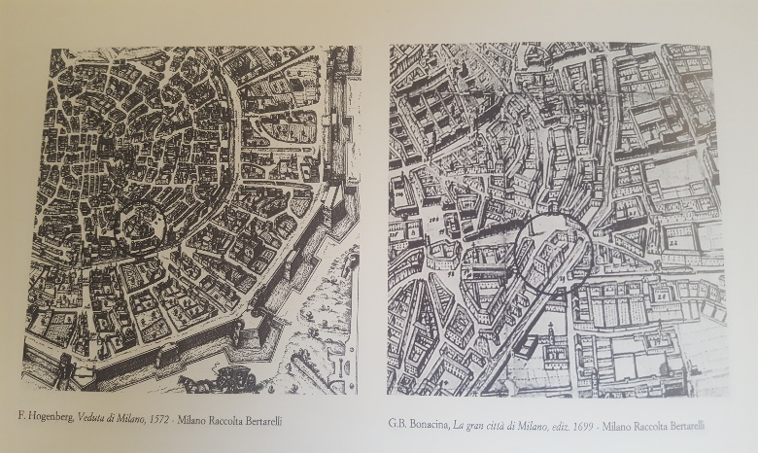
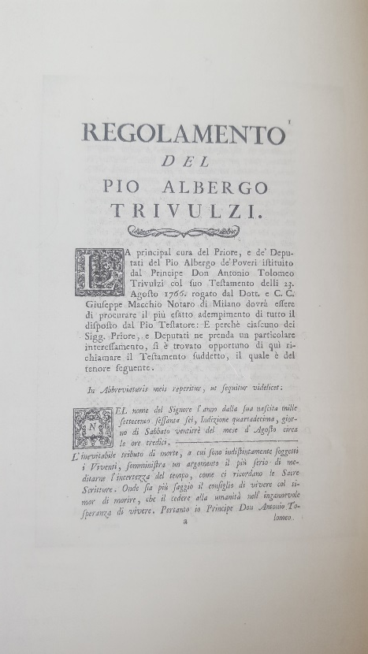
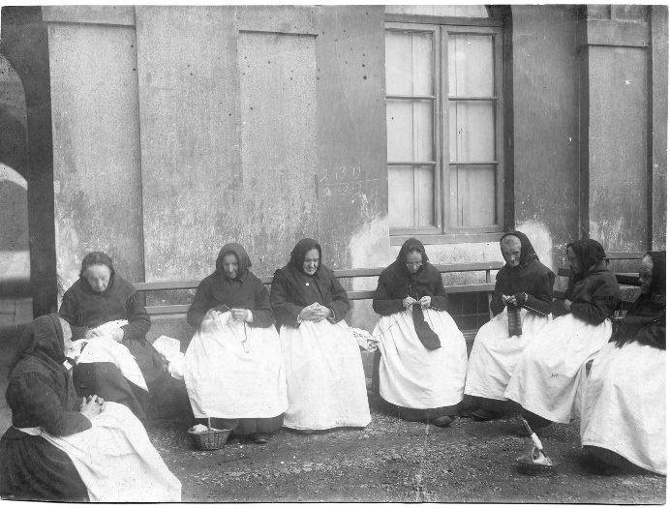
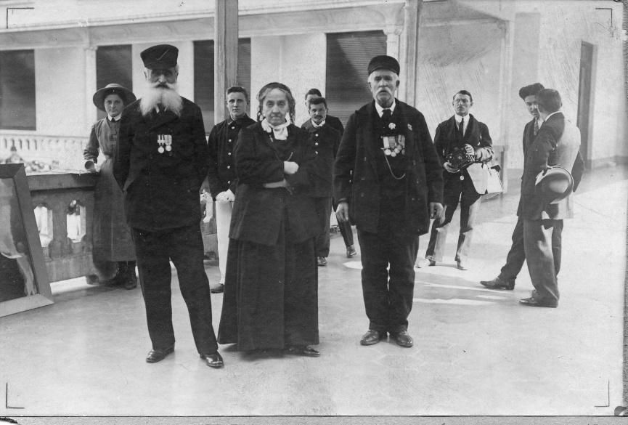
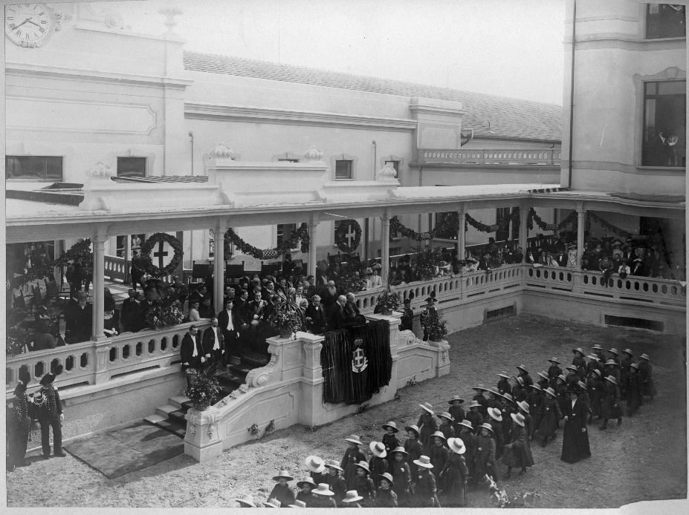
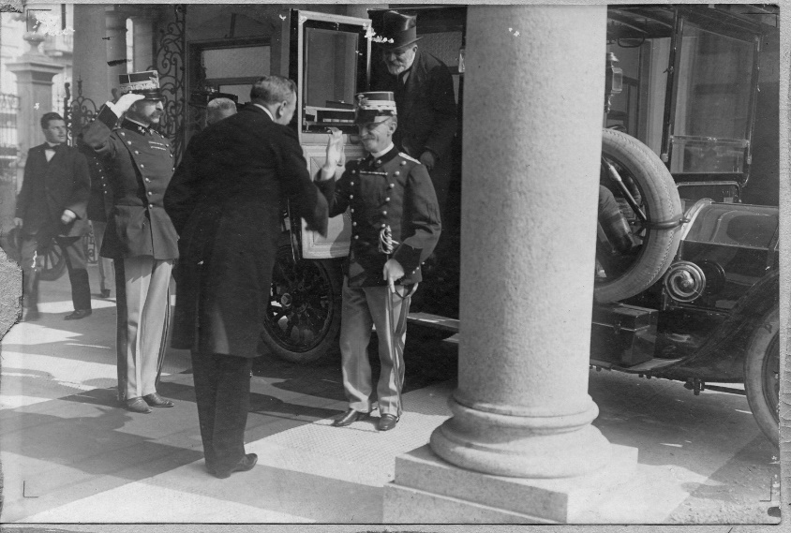
Fine 1800

Slide 15
I BENEFATTORI
Molti Martinitt, una volta dimessi, conservavano una profonda gratitudine per l'istituto che, accogliendoli e insegnando loro un mestiere, aveva loro permesso di guadagnarsi un posto nella società. Ad alcuni, lavoro e fortuna arrisero particolarmente, ad esempio a Innocente Besozzi e ad Angelo Rizzoli, i quali, in seguito, si mostrarono particolarmente generosi nel beneficiare l'orfanotrofio maschile.
Besozzi era titolare di uno stabilimento tipolitografico, nominò l’orfanotrofio come suo erede universale, dopo aver già donato nel corso della sua vita diverse migliaia di lire.
Rizzoli, divenuto grande nome dell'editoria e produttore cinematografico, elargì milioni che aiutarono l'istituto nella ricostruzione post bellica e nella dotazione di una attrezzatissima infermeria.
Per quanto riguarda i benefattori, l'orfanotrofio per riconoscenza, realizzava loro dipinti di dimensioni più o meno grandi, in relazione alla loro donazione.
Altro benefattore importante è il nobile Colonnello Lattuada.

Slide 16
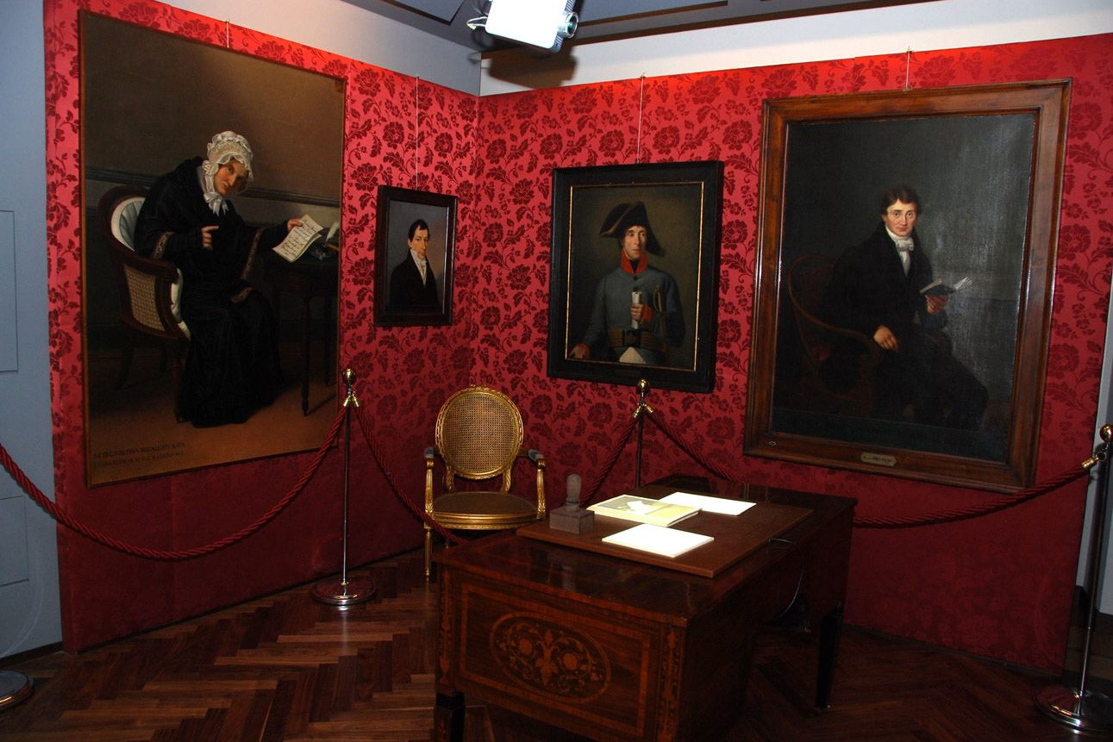
Gallerie gratulatorie

Slide 17
L’ORFANOTROFIO SOTTO LA DITTATURA
La storia del fascismo italiano prese avvio alla fine del 1914, con la fondazione da parte del giornalista Benito Mussolini del fascio d'azione rivoluzionaria.
Uno degli obiettivi del fascismo, sul piano economico-sociale, era quello di arrivare al superamento della lotta di classe e dell'antitesi tra liberismo e socialismo.
Dal punto di vista formativo, il fascismo non tollerava alcuna forma di libertà e di insegnamento e di autonomia della cultura. Per questo motivo la scuola divenne uno strumento di propaganda con il fine di realizzare l'educazione integrale del cittadino fascista.
A questo proposito anche l‘Orfanotrofio Maschile di Milano aderiva al movimento fascista: all'interno dei vari fascicoli possiamo trovare volantini, scritti e canti dedicati al duce italiano. L'obiettivo era quello di formare un cittadino al completo servizio di Mussolini.
Una differenza sostanziale tra ‘800 e ‘900 è, nei fascicoli degli allievi, la presenza di risultati sugli esami compiuti e una moltitudine di pagelle scolastiche

Slide 18
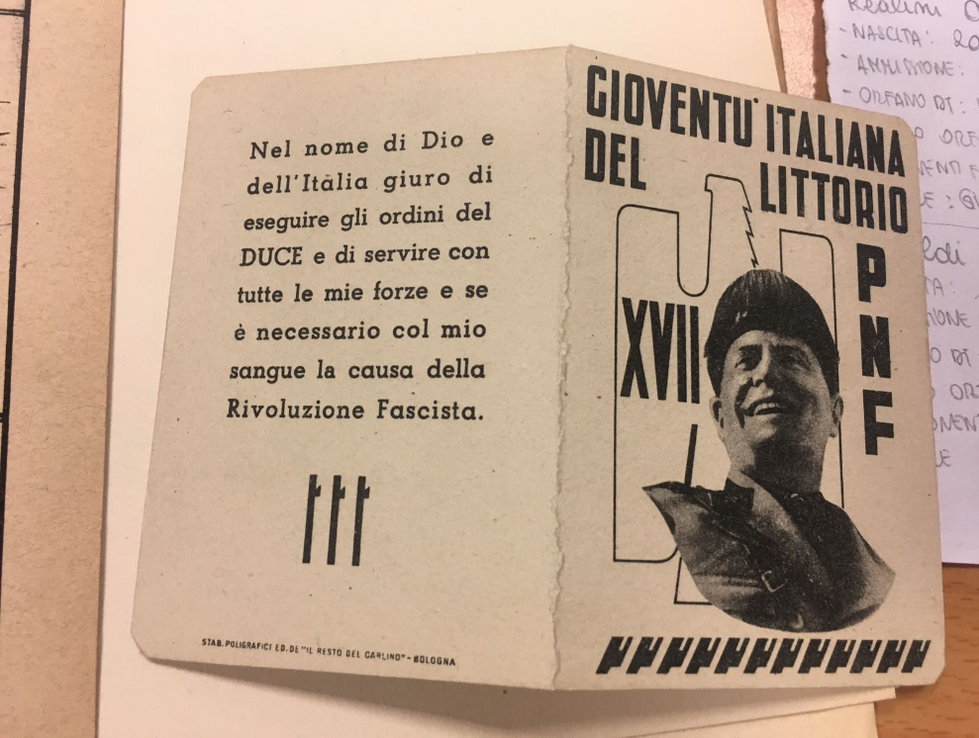

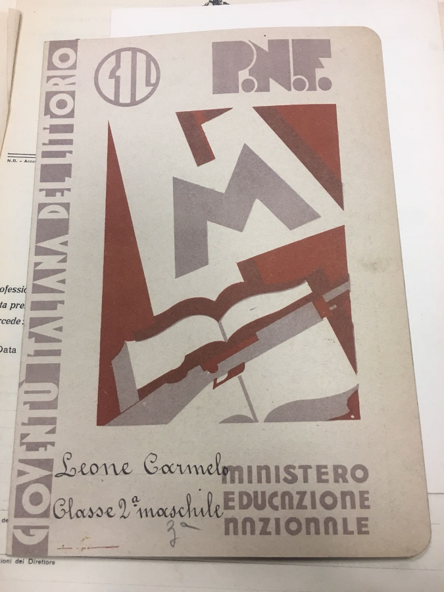
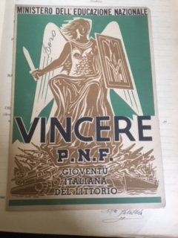
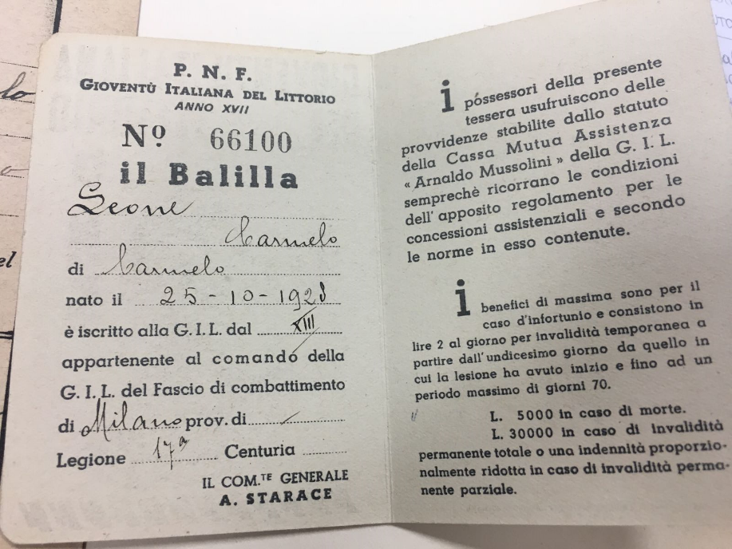

Slide 19
LE RIFORME
MARTINITT
Durante il Settecento ci furono diverse riforme all'interno dell' orfanotrofio, come l’affidamento ai Somaschi della sola educazione spirituale, e il cambiamento dell'uniforme. I fanciulli deposero la tonaca e venne fornita loro la divisa che avrebbero indossato per tutto L'Ottocento e buona parte del Novecento: uniforme di color cannella e soprabito con "bavarino", rosso per i grandi e blu per i piccoli, un corpetto di lana e di fustagno per l'estate e un soprabito e giubba di panno per l'inverno.
STELLINE
Tra i problemi affrontati dai regolamenti che si succedettero nel tempo, vi era quello delle dimissioni dall'orfanotrofio, il cui obiettivo fu sempre quello di educare delle buone madri di famiglia. Lungo tutto il Settecento nella prima metà dell'800 la prima finalità della stella fu quella di preparare buone cameriere, solo in seguito si cominciò a prevedere la possibilità di altre occupazioni e le fanciulle più dotate vennero iscritte al corso magistrale o alla scuola di canto; il regolamento del 1865 prescrisse le dimissioni prima del compimento dei 19 anni di età.
PIO ALBERGO DE’ POVERI
La prima riforma risale al 1791: l'accesso al luogo Pio era determinato dall' essere raccolti direttamente dalla strada o dall'essere oggetto di una segnalazione da parte del parroco, di familiari o di ufficiali. Una volta entrati, i ricoverati erano sottoposti a una rigida disciplina, con la totale separazione fra uomini e donne per i dormitori, i bagni, i locali di lavoro e di svago; la giornata era scandita da diversi impegni e obblighi tra cui le pratiche religiose e il lavoro; la pulizia personale era affidata ai singoli.

Slide 20
ISTRUZIONE SCOLASTICA
Scuole elementari
-Il consiglio degli orfanotrofi, deliberò nel 1893 la soppressione delle scuole elementari interne, così che in quell’anno scolastico, gli allievi della prima sezione fruirono dell'insegnamento delle scuole pubbliche, seguendone perciò i programmi.
-Compatibilmente al grado di istruzione e all'età degli orfani, all‘atto della ammissione nell'istituto, questi potevano compiere o meno le 5 classi elementari nelle scuole pubbliche prima di fare passaggio alle officine interne; questo passaggio viene subordinato al conseguimento dell'attestato di proscioglimento dall'istruzione elementare obbligatoria. L'allievo che transita alla seconda sezione prima di aver compiuto il corso elementare, non deve essere ammesso alla scuola complementare senza adeguata preparazione.
Scuola complementari interne
Le lezioni sono serali, della durata di un'ora e un quarto, e seguono il calendario delle scuole elementari.
Le scuole complementari vennero riordinate nel 1893 mettendo in esperimento i seguenti programmi per i tre corsi che comprendevano:
- Primo corso
Lingua italiana, geometria, aritmetica
- Secondo corso
Lingua italiana, fisica, meccanica, lingua francese, computisteria
- Terzo corso
Ragioneria, diritti e doveri, chimica e mineralogia, meccanica e lingua francese

Slide 21
Era obbligatoria la frequenza alla scuola di disegno per tre anni consecutivi e per tutti gli orfani con orario diurno di almeno 4 ore per settimana.
Il primo corso era costituito dagli allievi della prima sezione, che debbono passare nella seconda sezione alla fine dell'anno scolastico.
Gli allievi applicati alle Industrie artistiche devono frequentare le lezioni di disegno per tutto il tempo di ricovero nell'istituto e col massimo orario possibile. Il disegno geometrico è obbligatorio per tutti gli allievi.
Le lezioni sono serali e anche festive : il sabato, in quanto non erano previste le lezioni, la giornata era dedicata alle pulizie dei vari luoghi dell'orfanotrofio .

Slide 22

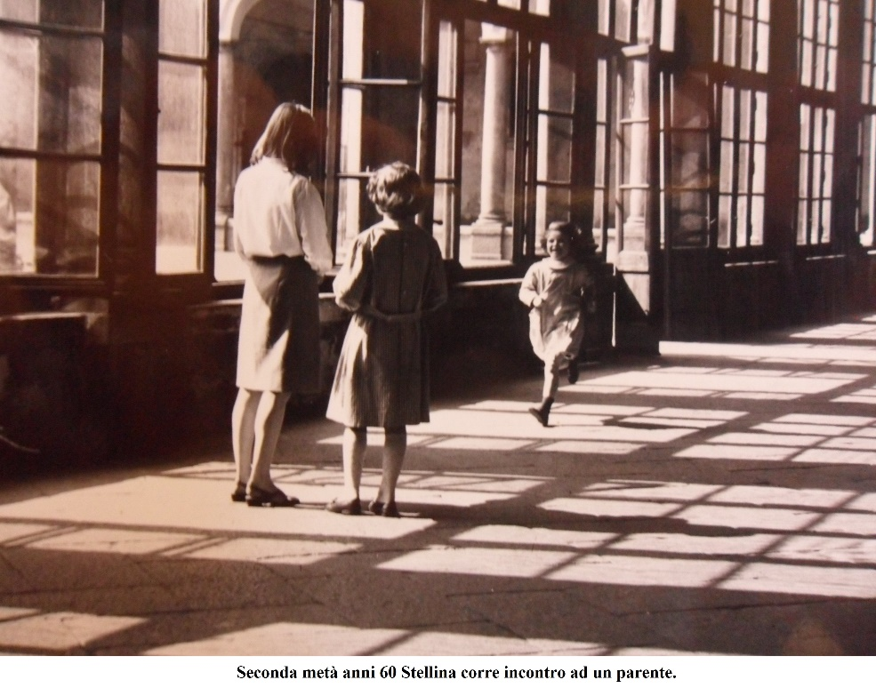
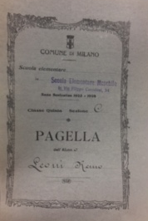
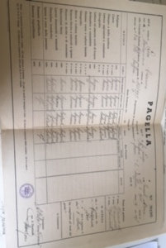
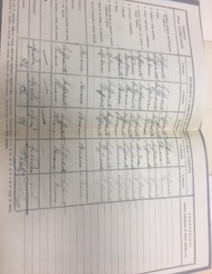

Slide 23
FORMAZIONE PROFESSIONALE
La peculiarità della scuola in istituto, terminata l’istruzione elementare, era quella di preparare i ragazzi al mondo del lavoro.
Nello specifico, l'avviamento industriale prevedeva materie come la tecnologia, nella quale i ragazzi studiavano gli altoforni, e l'esercitazione pratica che consisteva nell'apprendere lavori d'officina tirando di lima e, più raramente, operando su macchine utensili come il trapano a colonna, il tornio e la fresatrice.
La formazione professionale era una condizione preliminare per lo sviluppo, in quanto forniva quella abilità della forza lavoro che era necessaria per l'introduzione delle nuove tecnologie o per il loro aggiornamento ed era anche effetto e conseguenza dello sviluppo, in quanto esso provocava più diffuse capacità lavorative e quindi un più alto grado di cultura.
La pressione per l'istruzione in scuole tecniche e professionali si era fatta sentire già con l’inchiesta industriale del 1870, che rilevava la necessità di una decisa specializzazione ed evidenziava una grave carenza di manodopera.
Nel 1903 furono istituite scuole/laboratorio tra cui la scuola di elettrotecnica. Anche la tradizione cattolica offrì il proprio contributo innovativo nel campo della formazione professionale.

Slide 24
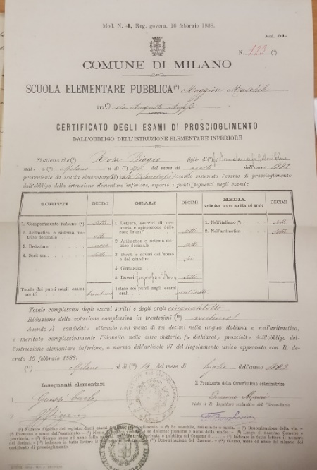
Mancanze e punizioni
Gli insegnanti/istitutori prendevano nota delle mancanze di ogni orfano, segnandole all’interno di un foglio. Le mancanze coincidevano con il cattivo contegno dei bambini durante l’orario scolastico, lavorativo, e nei restanti momenti della giornata.
A ogni mancanza veniva applicata una punizione in relazione alla gravità dell’atto compiuta dall’orfano.

Slide 25
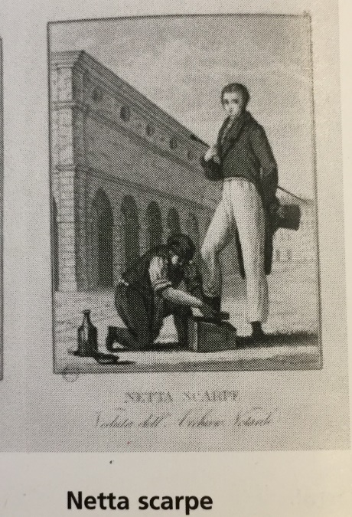
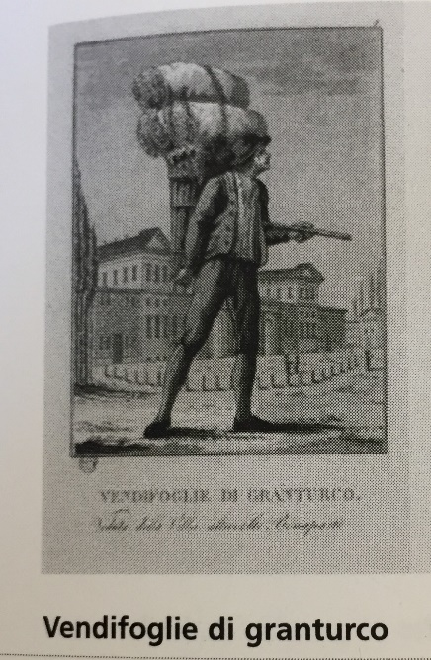
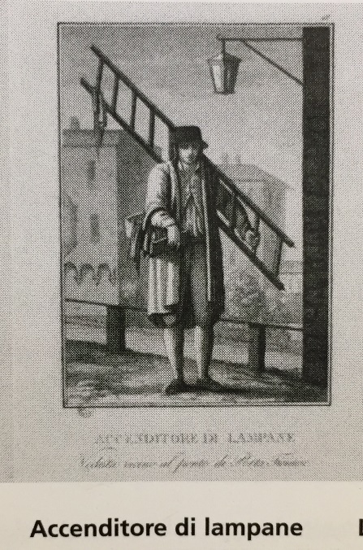
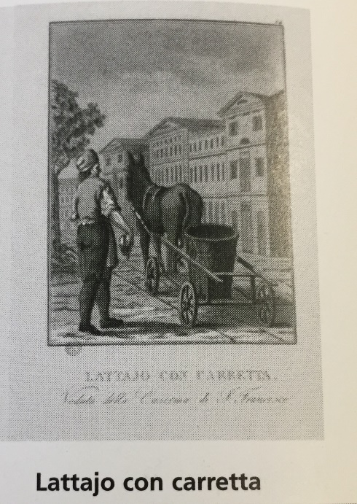
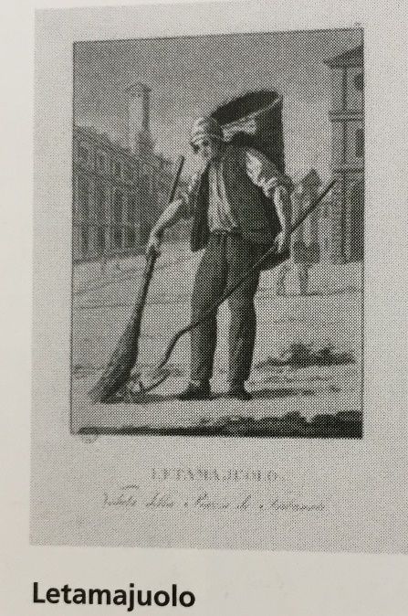
Lavori che non esistono più:

Slide 26
CURIOSITA’
Nel Novecento la domenica la sveglia era prevista alle 7.30. Dopo la colazione tutti i Martinitt assistevano alla messa e poi, tranne in particolari occasioni, potevamo giocare fino all'ora di pranzo. Nel pomeriggio a volte ricevevano la visita dei parenti, nella sala del teatro, dove i genitori, oltre ad incontrare i proprio figli avevano anche la possibilità di parlare con gli Istitutori del rendimento e del comportamento del fanciullo. Talvolta la domenica pomeriggio era dedicata alla proiezione di un film, per questo motivo una delle punizioni per quei Martinitt che non si comportavano bene era la «privazione del cinema».

Slide 27
GIORNATA TIPO MARTINITT
Nel Novecento la giornata tipo iniziava con la sveglia alle 7:30 e con la sistemazione delle camere;
Andavano a fare colazione, e qui venivano elencate le mancanze commesse dall’orfano davanti a tutti i Martinitt;
Si recavano alle lezioni scolastiche;
All’ora di pranzo si spostavano all’interno della mensa a cui seguiva il momento della ricreazione;
Nel pomeriggio venivano svolti i compiti;
Alle 21.30 si recavano in dormitorio per la notte.

Slide 28
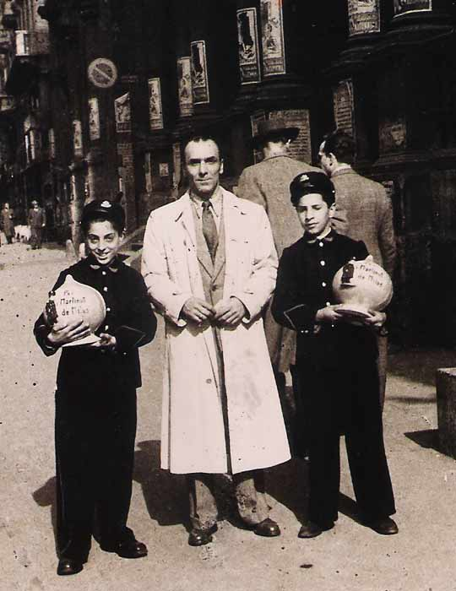
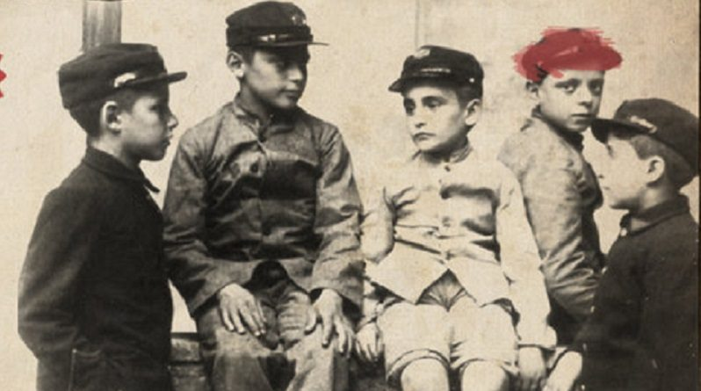
BIOGRAFIE

Slide 29
ROSA BIAGIO 106/6
Nato a Milano il 27 Agosto del 1882
I genitori morirono entrambi il 22 Novembre 1891
Ammesso il Febbraio 1893
Cattivo contegno in diversi ambiti
Genitori entrambi lavandai
La famiglia è composta da quattro figli
Tutore: nonno Belloni Biagio(fabbro)
Professione: meccanico
Dimesso il 23 Giugno 1900
GAIA PAFUNDI

Slide 30
RE PASQUALE 102/29
Nato a Milano il 30 Novembre 1875
Il padre morì il 4 Maggio 1880
Ammesso 28 Ottobre 1885
Comportamento adeguato e corretto
Padre sostraio, madre cucitrice
La famiglia è composta da quattro figli
Tutore: Magnoni Pasquale
Dimesso il 4 Ottobre 1888
CAMILLA SPADA

Slide 31
INZADI FIORENZO 188/2
Nato a Milano il 6 Luglio 1919
Il padre Giovanni, morì il 5 Luglio 1923
Ammesso il 30 Marzo 1926
Cattiva condotta, intelligenza mediocre e una buona indole
Padre prestinaio, madre portinaia
La famiglia è composta da due figli
Espulso il 9 Luglio del 1932
JO SIRIGU

Slide 32
NAVARRA SEBASTIANO 299/3
Nato nel 26 Luglio del 1931
I genitori morirono entrambi
Ammesso il 19 Dicembre del 1940
Semplice e timido, si mostrava ubbidiente e corretto nell'ambito scolastico e lavorativo
La famiglia è composta da tre figli
Tutore: Carlo Pinna
Ritirato anticipatamente nel 18 Agosto del 1945
ELISA PERRONE

Slide 33
LANZI CARLO 188/13
Nato a Milano il 21 Agosto 1889
I genitori morirono entrambi
Ammesso il 7 Aprile 1899
Comportamento inopportuno e inefficiente
Madre casalinga
La famiglia è composta da quattro figli
Tutore: zio paterno, Ferdinando Lanzi
Espulso il 9 Giugno 1906
LAURA GENNARI

Slide 34
LATTUADA GIUSEPPE 188/19
Nato a Milano il 6 Gennaio 1894
Il padre morì nel 1901
Ammesso il 19 Novembre 1901
Comportamenti poco idonei e mancato contegno
Padre bidello, madre servente
La famiglia è composta da due figli
Tutore: nonna
Professione: meccanico
Dimesso il 12 Agosto 1912
SOFIA VISCARDI

Slide 35
RIGAMONTI ARTURO 104/12
Nato a Milano il 25 Aprile 1883
Ammesso l’11 Marzo 1894.
Il padre morì il 27 Gennaio 1886
Cattivo contegno
Padre bottonaio, madre orlera
La famiglia è composta da due figli
Tutore: zio Magliavacca Gaetano
Professione: giardiniere
Rilasciato anticipatamente il 22 Novembre 1899
CHIARA NOCERA

Slide 36
GUASCONI BERNARDO 186/17
Nato il 15 Settembre 1908
Il padre morì in guerra
Ammesso il 17 Maggio 1917
Indisciplinato e sfacciato
La famiglia è composta da un solo figlio
Dimesso il 31 Marzo 1920 e mandato in riformatorio
VIRGINIA MARCHESE

Slide 37
GAETANO MILANI 296/1
Nato a Milano il 28 Settembre 1932
Il padre Antonio muore di tubercolosi
Ammesso d’urgenza il 16 Novembre 1939
Indole buona, sebbene fosse un po’ tardivo nello sviluppo intellettuale
Padre arruolato in guerra, madre casalinga
La famiglia è composta da cinque figli
Dimesso per sfollamento il 23 Ottobre 1943.
CHIARA TOGNARINI

Slide 38
MOBILI GIUSEPPE 296/9
Nato il 4 Maggio 1942 a Milano
Il padre morì a causa della tubercolosi il primo Maggio 1946
Ammesso il 2 Febbraio 1948
Il padre morì a causa della tubercolosi l’ 1 Maggio 1946
Ragazzo chiuso in se stesso
Padre meccanico, madre operaia
Tutore: madre
Dimesso nel 1957
CAMILLA PELUCCHI

Slide 39
MONTORFANO ANGELO 297/10
Nato a Milano il 29 Luglio 1931
Il padre morì a causa di un attacco cardiaco
Ammesso il 4 Aprile 1940.
Temperamento gaio e socievole, tuttavia un po' lento nell' apprendimento e di debole memoria
Padre cuoco, madre operaia specializzata in sartoria
La famiglia è composta da cinque figli
Professione: avviamento di tipo industriale
Dimesso anticipatamente per volere della madre il 19 Agosto 1946
EMMA POTE’

Slide 40
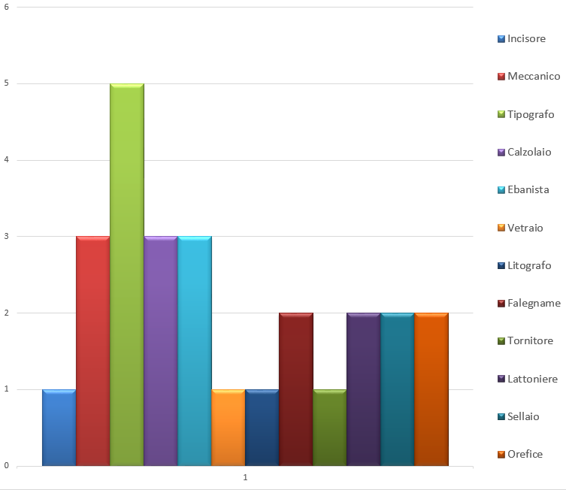
GRAFICI
Lavori orfani
1800-1900
N
U
M
E
R
O
O
R
F
A
N
I
28 risultanze su 59 totali

Slide 41
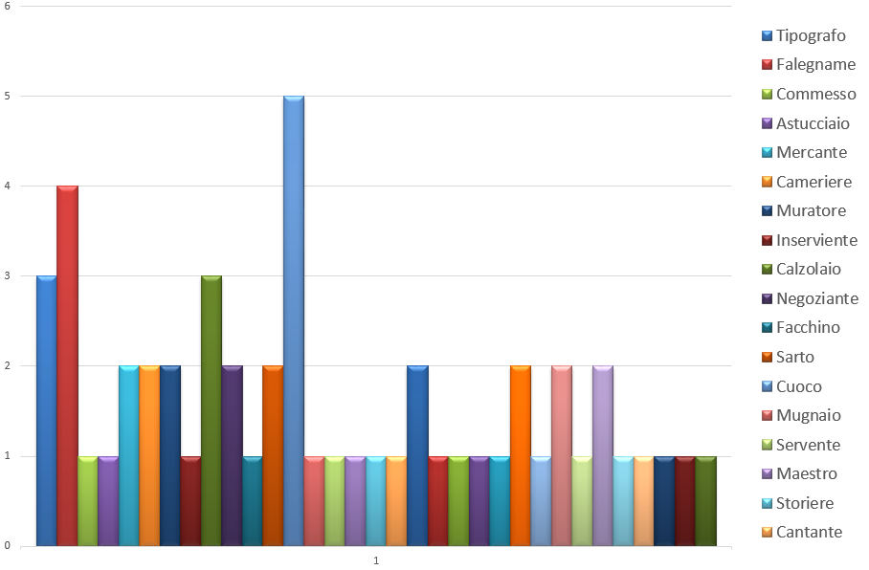
Lavori maschili (Padre, fratelli e tutore)
1800-1900
66 rilevati su 177 fascicoli consultati
N
U
M
E
R
O

Slide 42
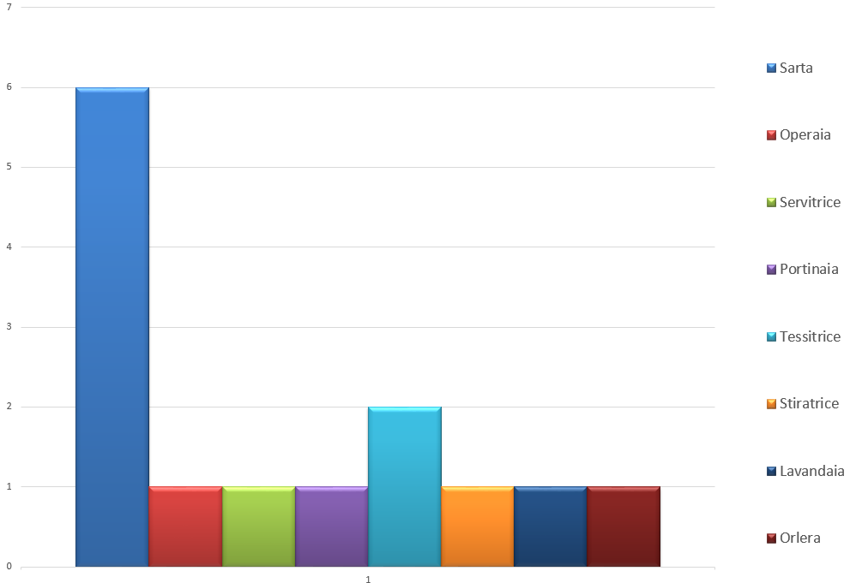
Lavoro femminile (Madre, sorelle e tutore)
1800-1900
40 rilevati su 177 fascicoli consultati
N
U
M
E
R
O

Slide 43
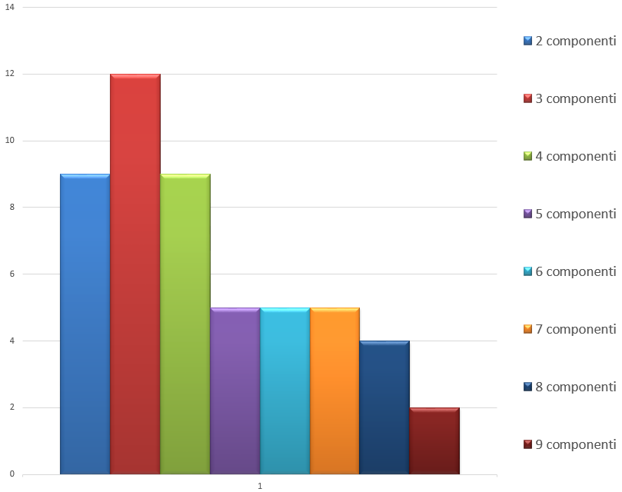
Numero componenti nucleo familiare
1800-1900
53 rilevati su 59 fascicoli consultati
N
U
M
E
R
O
F
A
M
I
G
L
I
E

Slide 44
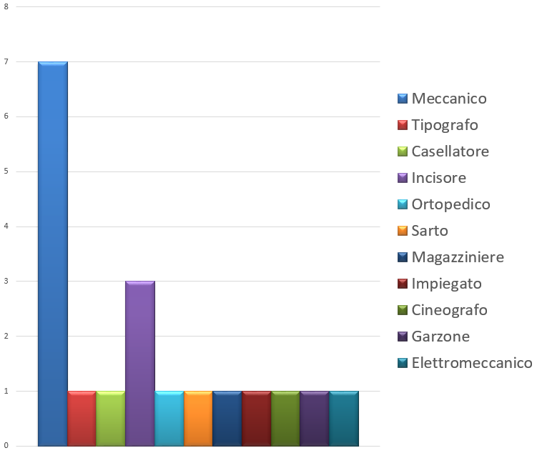
1900-1939
1900-1939
Lavori orfani
19 rilevati su 45 fascicoli consultati
Cesellatore
N
U
M
E
R
O

Slide 45
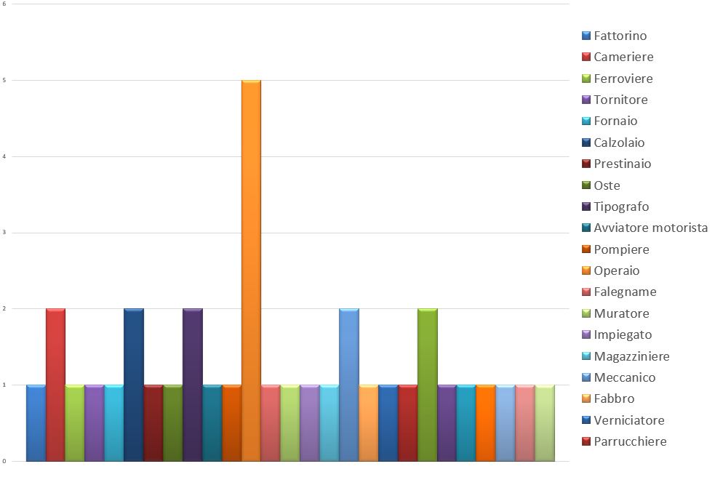
Lavori maschili (Padre, fratelli e tutore)
1900-1939
41 rilevati su 135 fascicoli consultati
N
U
M
E
R
O

Slide 46
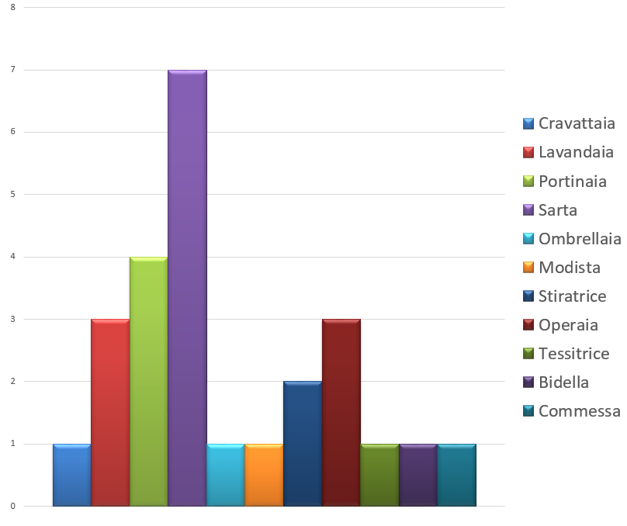
Lavori femminili (Madre, sorelle e tutore)
1900-1939
44 rilevati su 135 fascicoli consultati
N
U
M
E
R
O

Slide 47
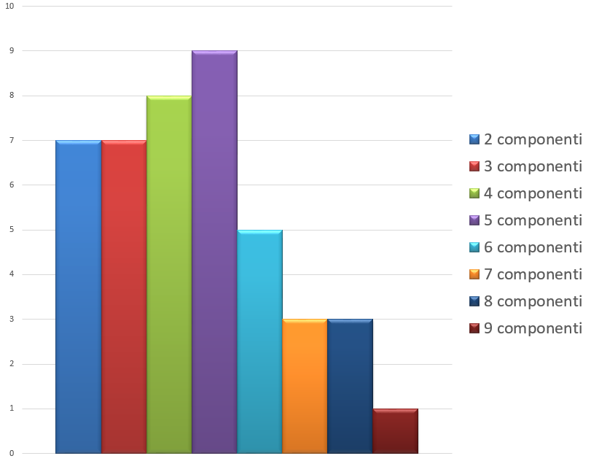
1900-1939
Numero componenti nucleo familiare
34 rilevati su 34 fascicoli consultati
N
U
M
E
R
O

Slide 48
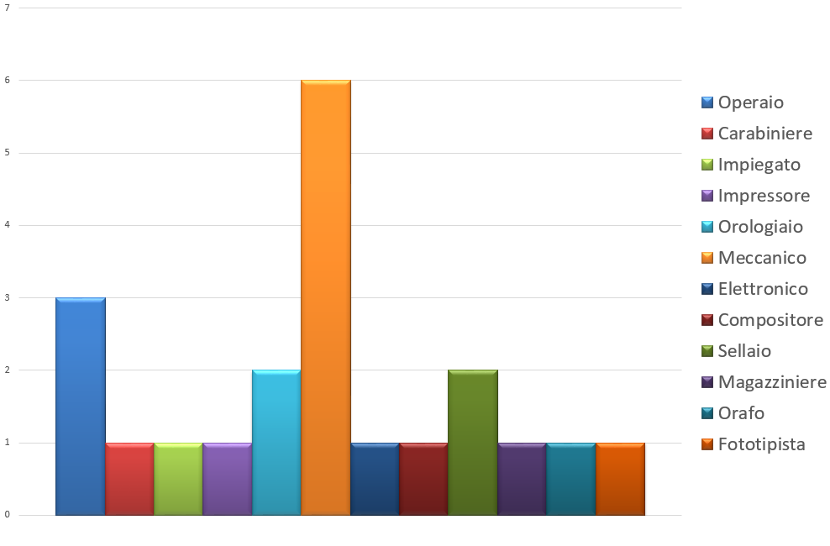
1939-1959
Lavori orfani
21 rilevati su 36 campioni
N
U
M
E
R
O

Slide 49
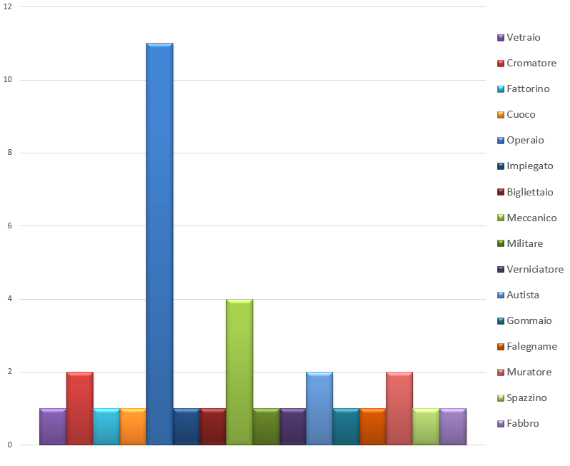
Lavori maschili (Padre, fratelli e tutore)
1939–1959
36 rilevati su 108 campioni
N
U
M
E
R
O

Slide 50
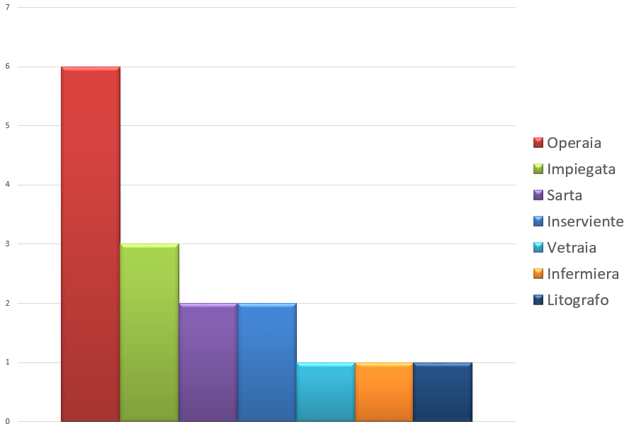
Lavori femminili (Madre, sorelle e tutore)
1939–1959
31 rilevati su 108 campioni
N
U
M
E
R
O

Slide 51

Numero componenti nucleo familiare
1939–1959
36 rilevati su 36 campioni
N
U
M
E
R
O

Slide 52
Diario di bordo
I GIORNO.
Lunedì 7 Maggio 2018 9:00 – 17:00
primo giorno di alternanza scuola lavoro presso il Museo Martinitt e Stelline collocato in corso magenta n°57 a Cadorna. Come prima attività abbiamo svolto una visita introduttiva guidata dalla dottoressa Marandrea la quale ci ha spiegato la storia del museo e di coloro che erano i frequentanti dell’orfanotrofio, i Martinitt per quanto riguarda l’orfanotrofio maschile e le Stelline per quanto riguarda quello femminile. Nel pomeriggio dopo pranzo abbiamo analizzato un fascicolo campione insieme alle nostre tutor, per capire come svolgere nei giorni successivi il nostro lavoro. Inizio di analisi individuale dei fascicoli
II GIORNO
Martedì 8 Maggio 2018 9:00 – 17:00
Lavoro di analisi dei fascicoli degli orfani, i dati da ricercare sono : nome e cognome dell’orfano, la sua data di nascita, di ammissione e dimissione dall’orfanotrofio. Indicare di chi era orfano (se di padre o madre, o di entrambe) il lavoro di quest’ultimi , lavoro del Fidejussore (tutore), lavoro svolto dallo stesso orfano ed i componenti della famiglia.
III GIORNO
Mercoledì 9 Maggio 2018 9:00 – 17:00
Nella mattina abbiamo scritto la biografia dell’orfano che ritenevamo più interessante dai nostri dati. Nel pomeriggio ci siamo divisi in gruppi, un gruppo svolgeva la ricerca storica facendo uso dei libri che le tutor ci hanno fornito.
IV GIORNO
Giovedì 10 Maggio 2018 9:00 – 17:00
Termine lavori in Excel, correzione ricerche storiche e conclusione del lavoro su PowerPoint
V GIORNO
Venerdì 11 Maggio 2018 9:00 – 17:00
Esposizione lavori di gruppo. Correzioni laddove necessario.

Slide 53
RICERCHE CORRELATE
1. Orfani con entrambi i genitori morti
2. Orfani espulsi
3: Orfani morti dentro l’orfanotrofio

Slide 54
Realizzato da:
VISCARDI SOFIA
GENNARI LAURA
NOCERA CHIARA
PELUCCHI CAMILLA
TOGNARINI CHIARA
SPADA CAMILLA
PERRONE ELISA
SIRIGU JO
MARCHESE VIRGINIA
POTÉ EMMA
PAFUNDI GAIA

